Slide 1
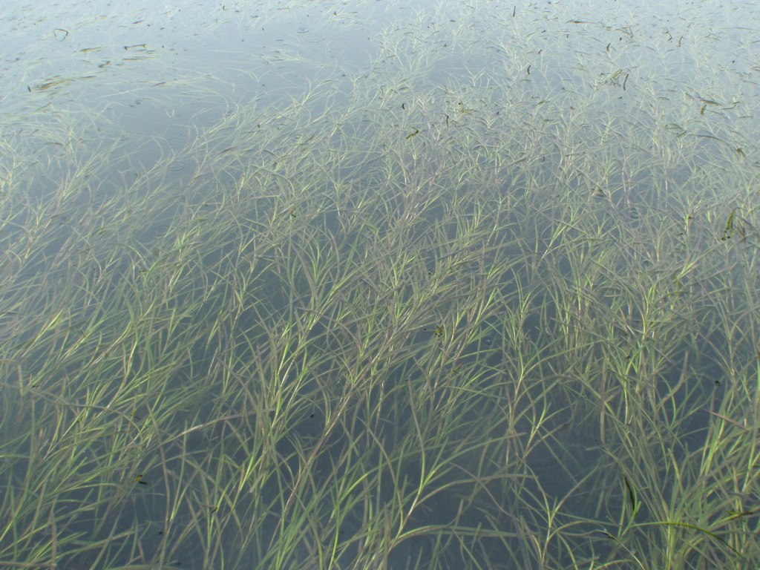
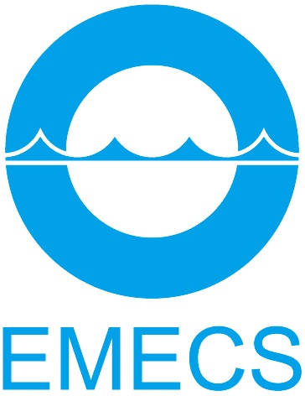
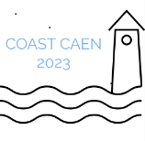
Satoumi created by eelgrass beds
and oyster farming
Takehiro Tanaka
Director, Secretary General of
NPO Satoumi Research Institute
Notes:
私からは、岡山県日生町における４０年近くに及ぶ甘っ藻場再生を核とした里海づくりについてお話しする。

Slide 2
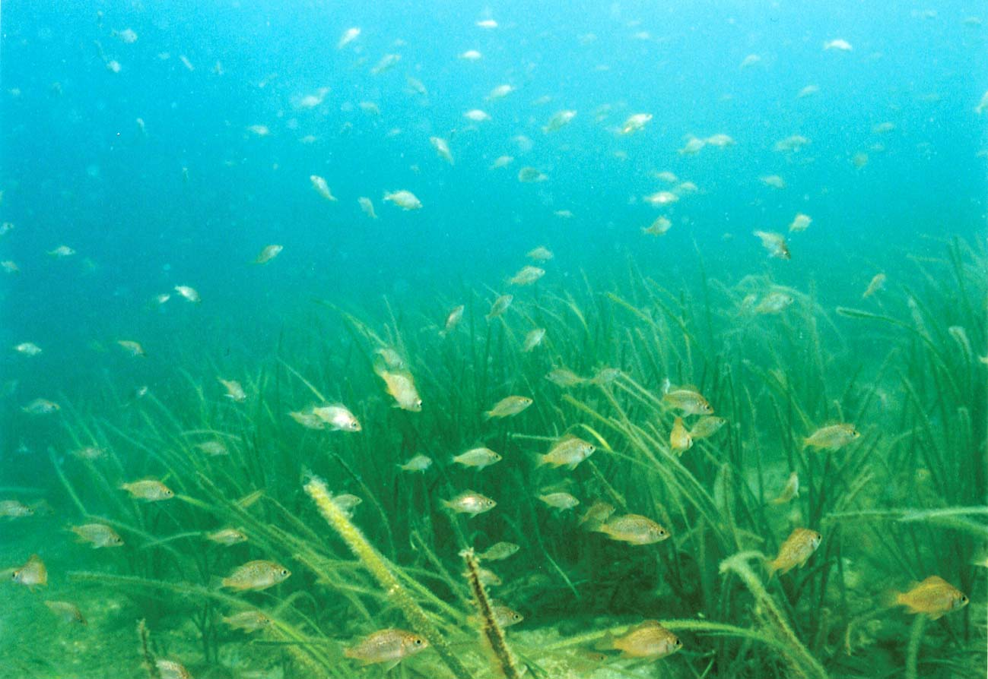

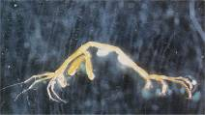
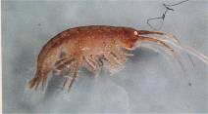
“Cradle of the Sea”
・Calm waters
・Fish and shellfish spawning sites
・Hiding places for fry
Absorb nutrients
・Absorbs nutrients froｍ underground stems and supplies oxygen to the seafloor
Eelgrass bed function
Reduce water temperature rise
Oxygen production by photosynthesis
・Distribute oxygen over a wide area
Adsorbs Ｃ０_{２}
・Excellent function asblue carbon
Eelgrass bed
Stocking of fishery resource
Suppresses red tide
Leaves wither and die to feed
Fish and shellfish feeding ground
・Shrimps, crabs,
polychaetes
Decompose dead marine organisms
Core of Material Circulation
Notes:
これらからアマモ場の役割・機能は次のように整理される。①魚介類の産卵場、②魚介類幼稚仔の保育場(静穏水域、捕食者からの隠れ場・避難場)、③多様な餌生物の供給(多様な生物の階層的棲み場の提供、膨大な表面積と空間から生み出される葉上動物・付着藻類、葉間動物、底生生物）④懸濁粒子や沈降物の捕捉分解、⑤漁業資源のストックの場、⑥夏季における水温上昇の抑制、⑦溶存酸素の供給源、⑧栄養塩類の吸収、⑨二酸化炭素の吸収、⑩アマモの枯死葉片デトライタスを基点とする食物連鎖による餌料供給、などである。⑩については、アマモが一次生産に貢献している程度や腐植食物連鎖を通じた上位栄養段階への寄与の評価は難しく、議論のあるところである。例えば、大規模なアマモ場を擁するアラスカの潟湖などにおいては、葉上付着動物、ベントス、魚類のすべてにわたってアマモ由来の有機炭素が高い寄与率を占めているが、水域がより開放的で、アマモ場の面積や被度が小さい場合には、検出されるアマモ場の寄与率は不明瞭化する。ただ、アマモの組織を構成するセルローズの成分であるペントサンは、アマモの成育しない海域にも広く分布し、海草由来のデトライタスがアマモ場から離れた底表泥中から確認されることから、アマモ場の隣接域におけるベントス生産へのアマモの寄与が大きいことは一般的に認められている^{６）}。近年においては、さらに研究が進められ、赤潮発生抑制効果、温室効果ガスCO₂を固定するブルーカーボンとしての役割や、溶存酸素供給源としての高い機能などについて新たな知見が得られている。

Slide 3
Changes in the area of tidal flats in the Seto Inland Sea
瀬戸内海の干潟面積の推移
Changes in the area of seaweed beds in the Seto Inland Sea
Notes:
“海のゆりかご”と称され、近年ではブルーカーボンとして注目されるアマモ場ですが、世界的にも減少傾向が続いており、瀬戸内海では1980年以降1990年までにその70％以上が姿を消した。

Slide 4
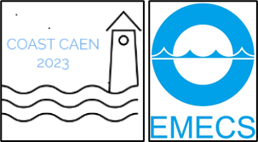
Distribution map of eelgrass beds in Okayama Prefecture until 1950s
Hinase Town
Total area of eelgrass beds： about 4,300 ha
Total area of tidal flats： about 4,100 ha
Hinase Town
①Reclamation 1952～1959(5,489ha)
Okayama City
②Industrial Development
1949～1987 1,823ha(5,932ha)
Yoshii R.
Asahi R.
④Reclamation
1966～1990 1,810ha
Kasaoka City
Takahashi R.
③Turned into Salt Pond
1956
Kurashiki City
⑤Reclamation
1962～1998(60ha)
１０ｋｍ
Notes:
これは岡山県沿岸域の図で緑色はすべてアマモ場、その内側は干潟。冒頭にご紹介した大正時代の岡山水試による調査で明らかにされたアマモ場の分布状況である。それぞれ4,300ha、4,100haで岡山県の海域面積は800平方kmなので、全体の１割以上が干潟と藻場であった。1950年代まではこの状態が維持されていた。1950年代後半から次々に干拓・埋立等によってこれらの40％が失われ、その後の水質・底質の悪化によって1980年代までに90％近くが消滅した。この事態を何とかしなければ・・・最初に立ち上がったのが日生の漁師達であった。

Slide 5
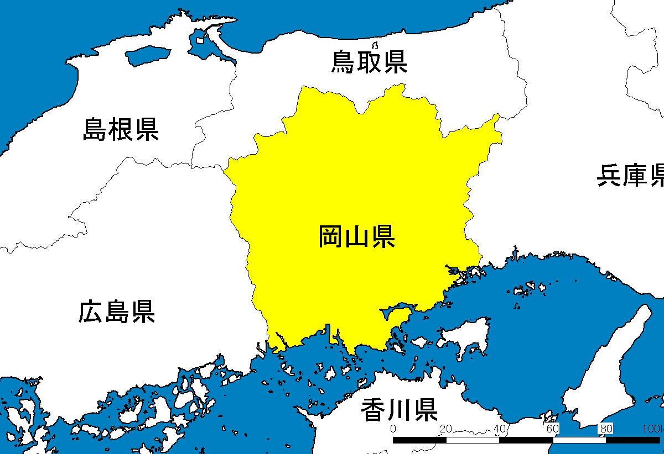
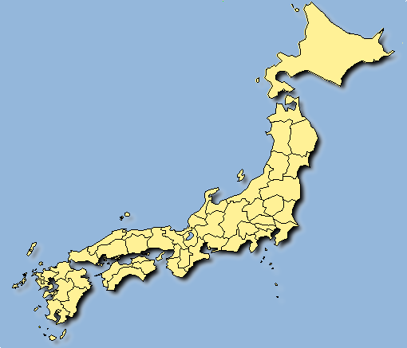
Okayama, Seto Inland Sea
Bizen City
Hinase
Okayama
Okayama
岡山県
Notes:
岡山県は瀬戸内海のほぼ中央部にあり、日生は岡山県の東端に位置する。

Slide 6
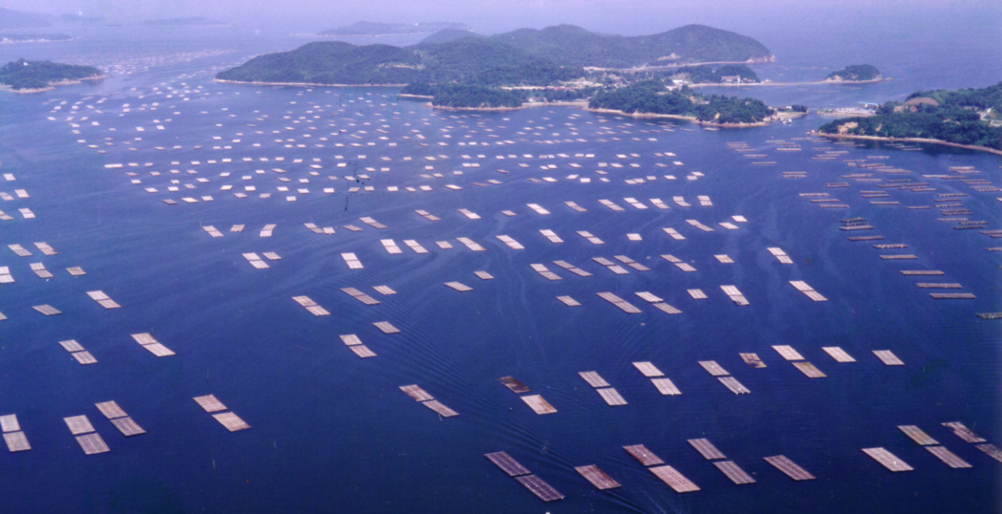
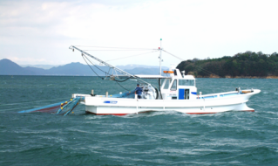
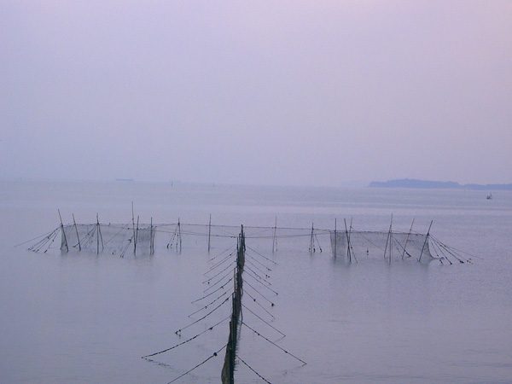
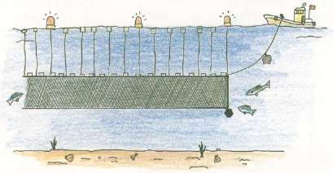
oyster aquaculture
small-scale trawl
small-scale set net
（tsubo-ami）
drift net
Notes:
日生の主な漁業は、カキ養殖のほか小型機船底びき網、小型定置網、サワラやマナガツオの流し網漁業などの漁船漁業も盛んである。小型定置網は日生で考案された伝統漁法で、日生から全国に広がったと言われている。
6

Slide 7
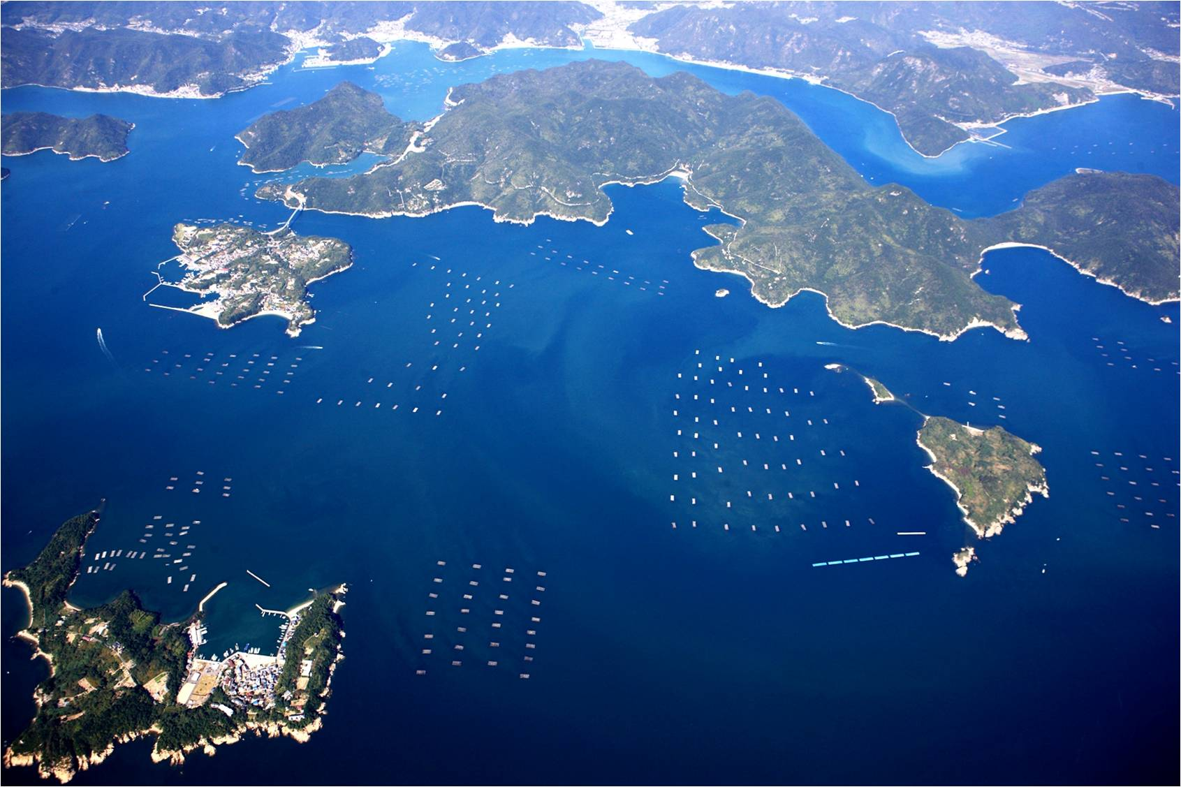

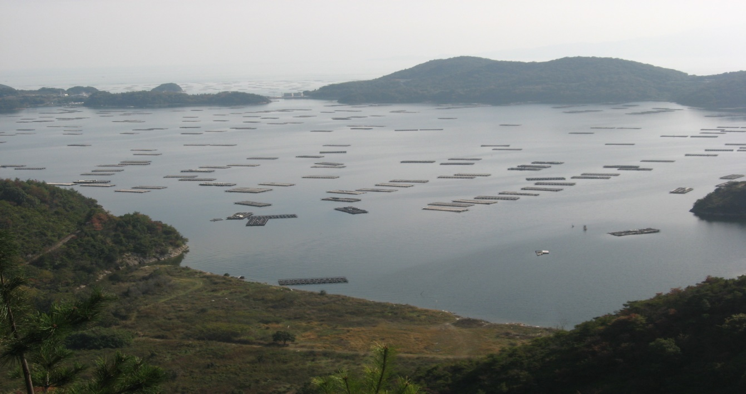
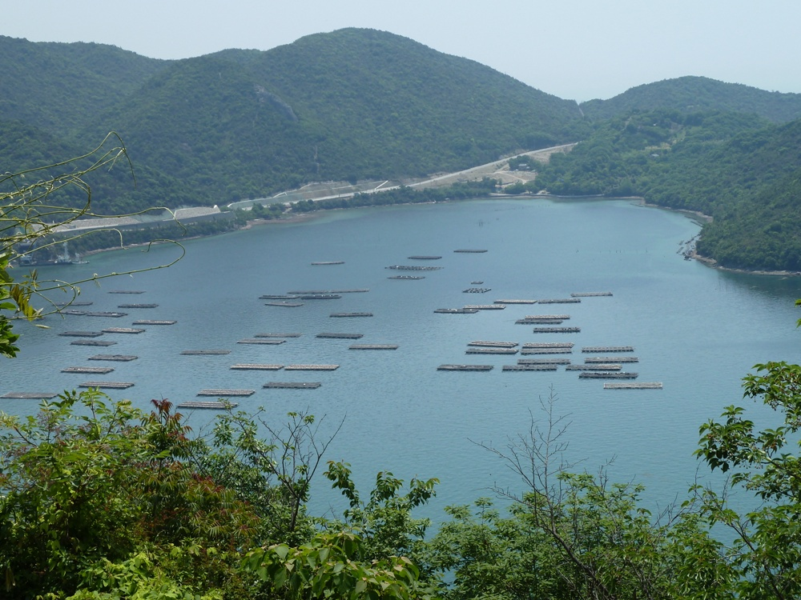
Hinase area and Oyster Aquaculture
Notes:
特にカキ養殖が最も生産金額が多く、総水揚げの90％以上を占めている。水面に浮かぶのはすべてｶｷ筏。岡山県はｶｷの生産量・金額ともに全国第3位で、日生もその一翼を担っている。
7

Slide 8
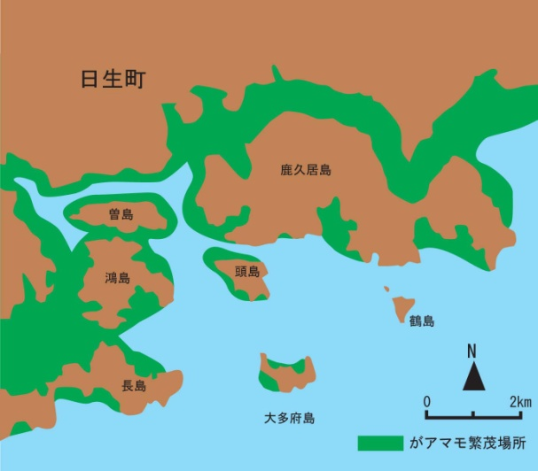
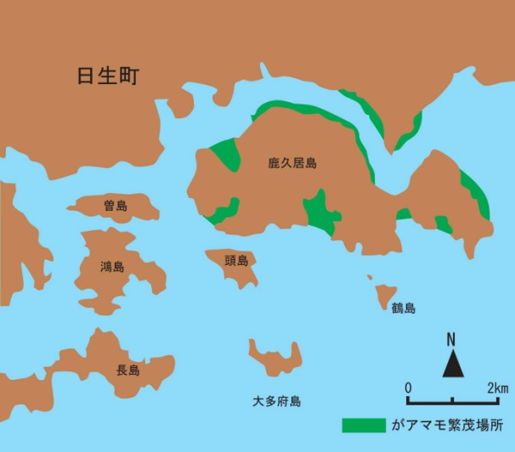
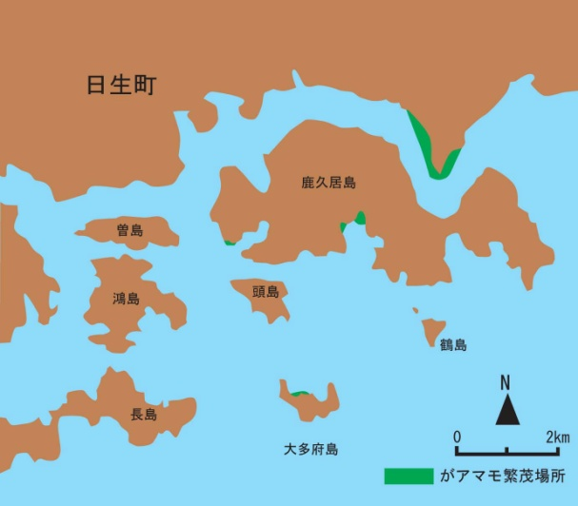
Transition of eelgrass beds in Hinase coastal areas
1950ｓ
1970ｓ
1980ｓ
５９０ha
８２ha
１２ha
Notes:
日生のアマモ場が減衰した直接のきっかけは、1961年の第2室戸台風である。西日本に未曾有の大きな被害をもたらしたこの台風は、アマモ場の多くを根こそぎ奪ってしまった。この自然のイベントだけなら徐々に回復していったであろうが、ちょうど高度経済成長によって水質・底質が急速に悪化してどんどん衰退傾向に拍車がかかり、1950年代に590haあったアマモ場は1980年代には12ha、この後さらに5haと100分の1以下になってしまった。

Slide 9
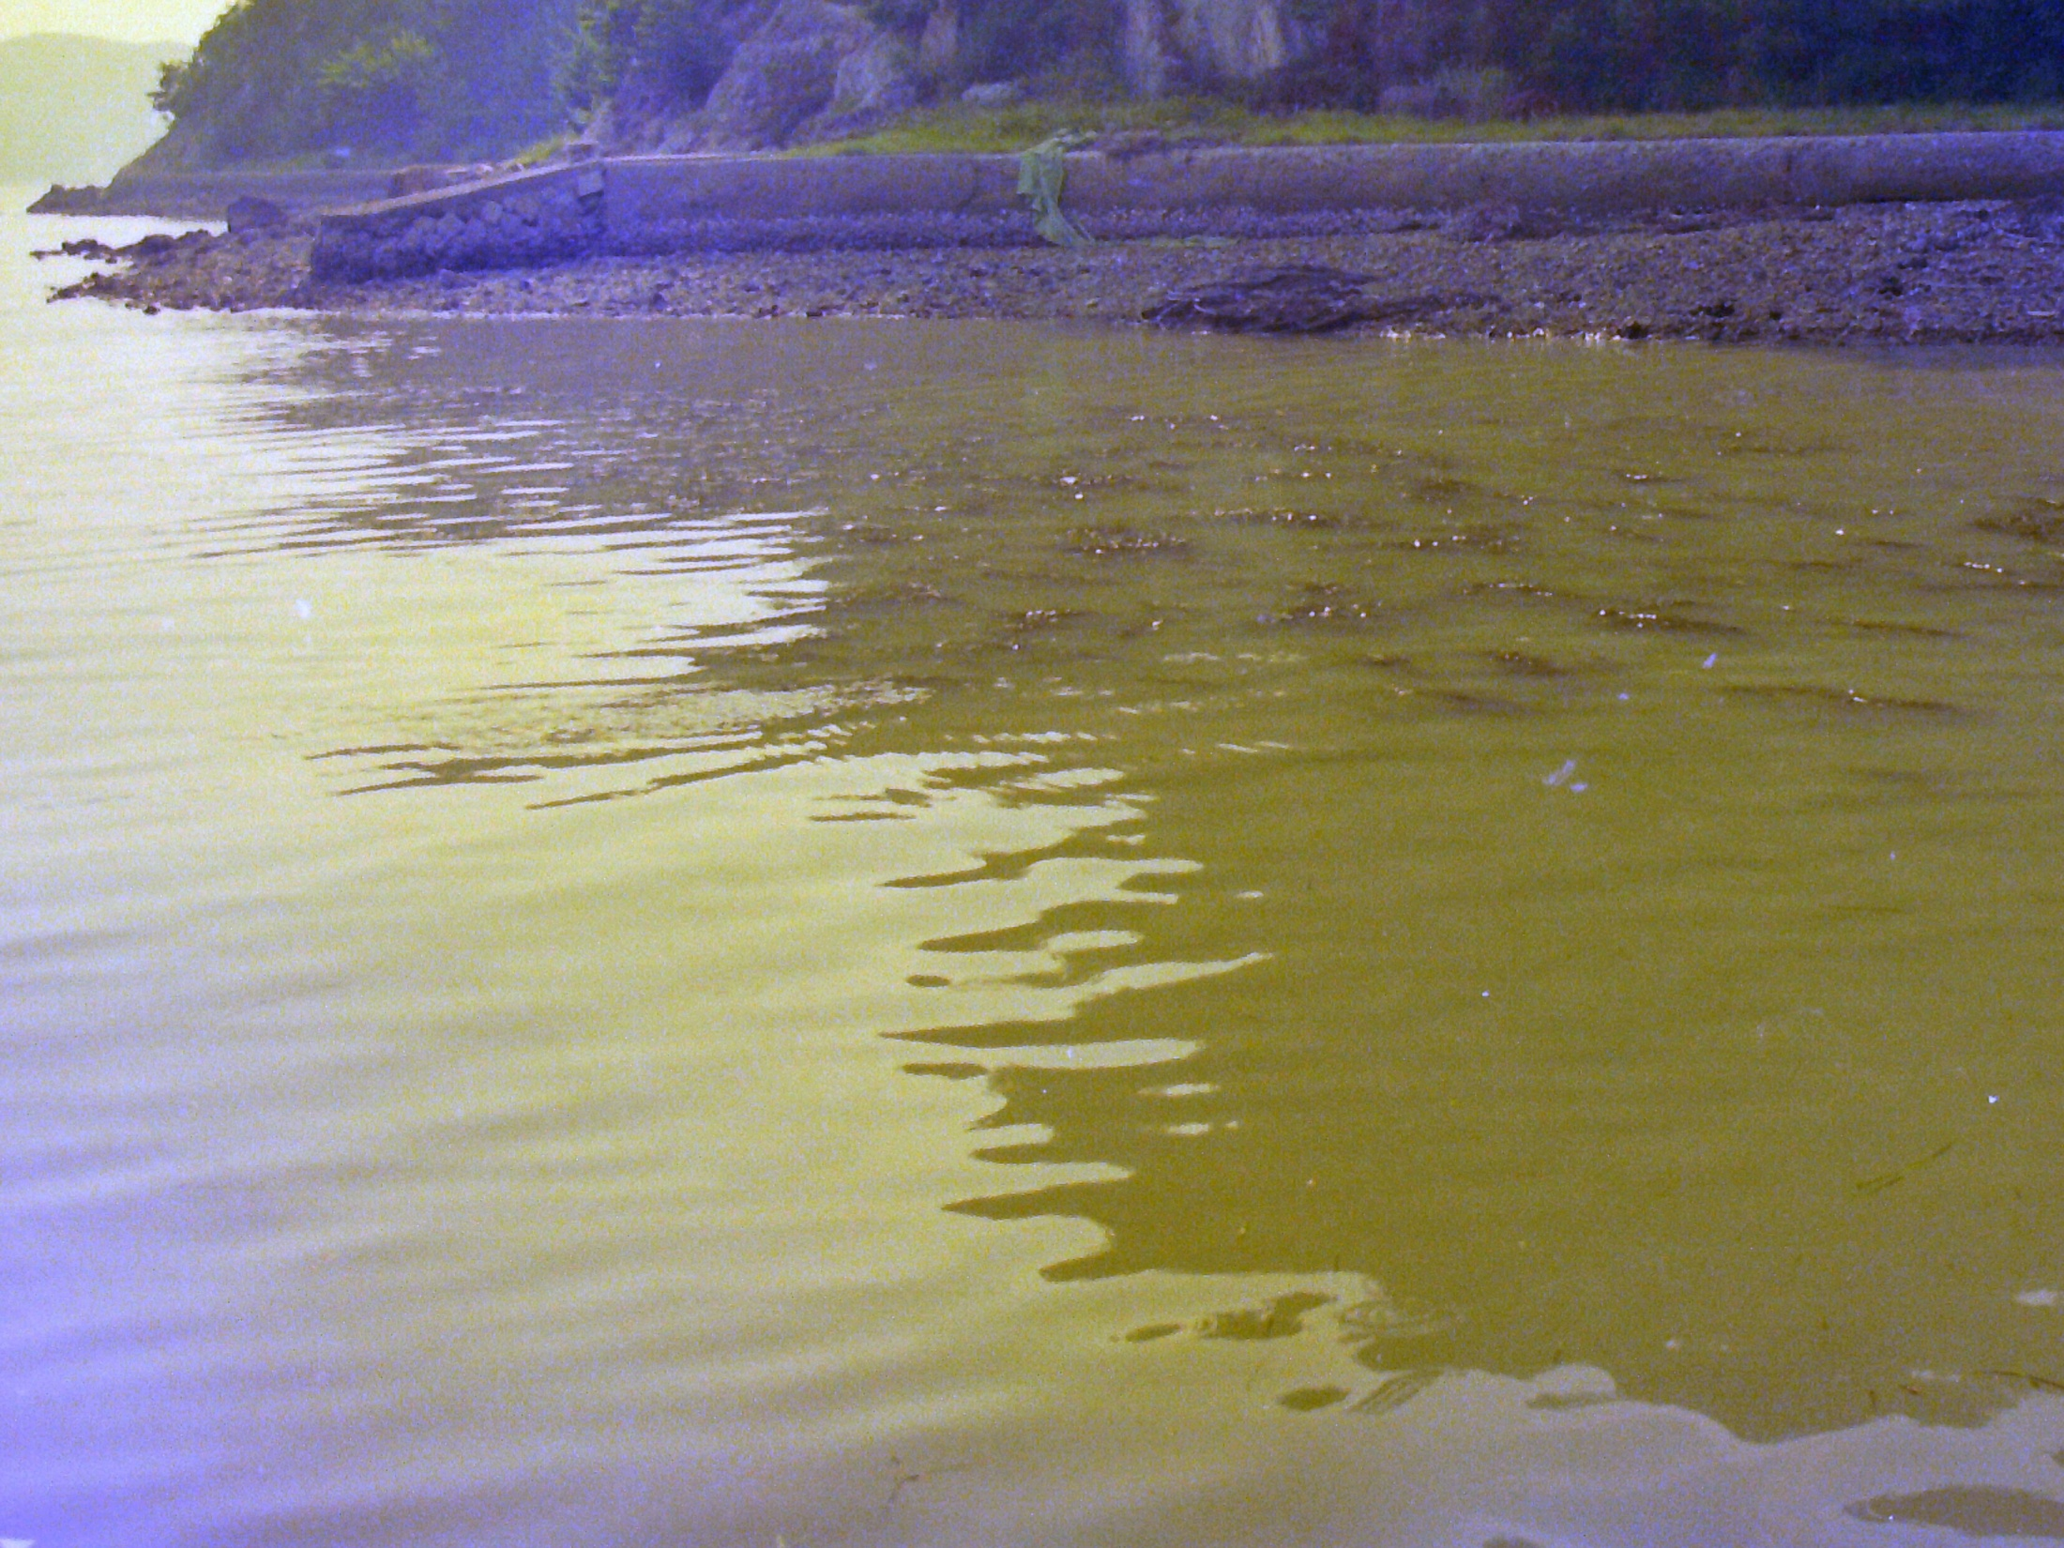
Hinase Sea in the 1980s
Notes:
1980年代の日生の海、泥の海

Slide 10
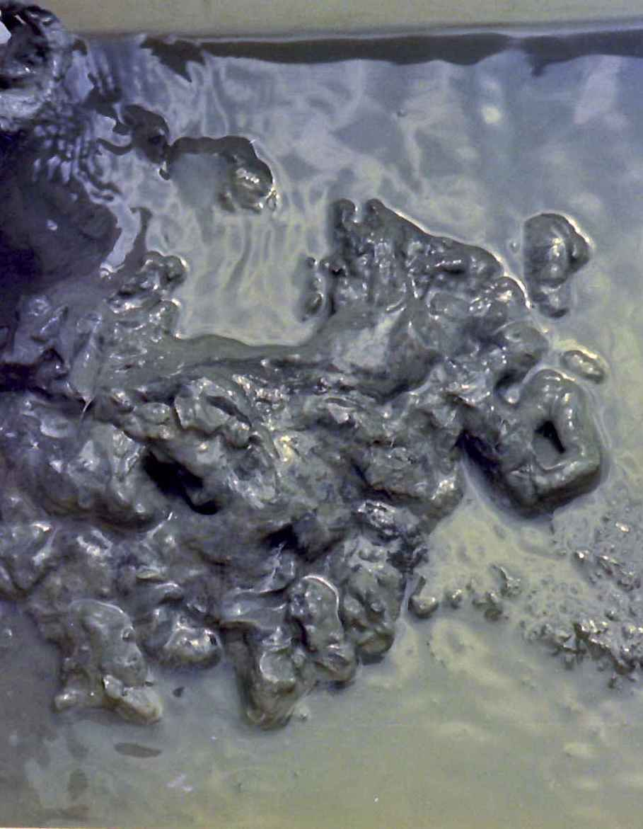
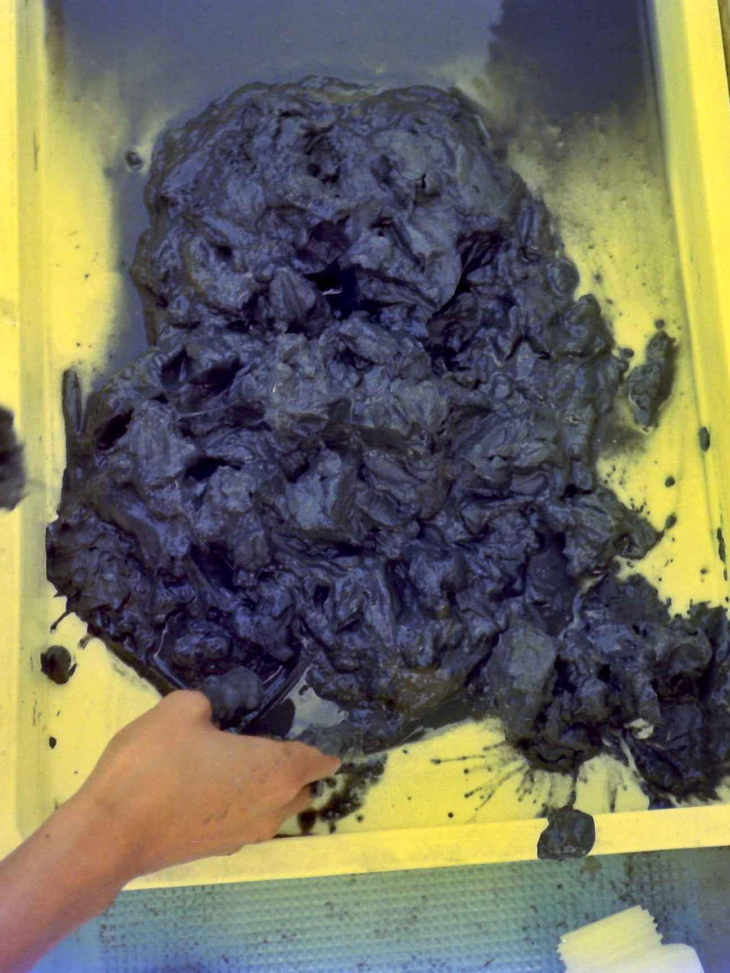
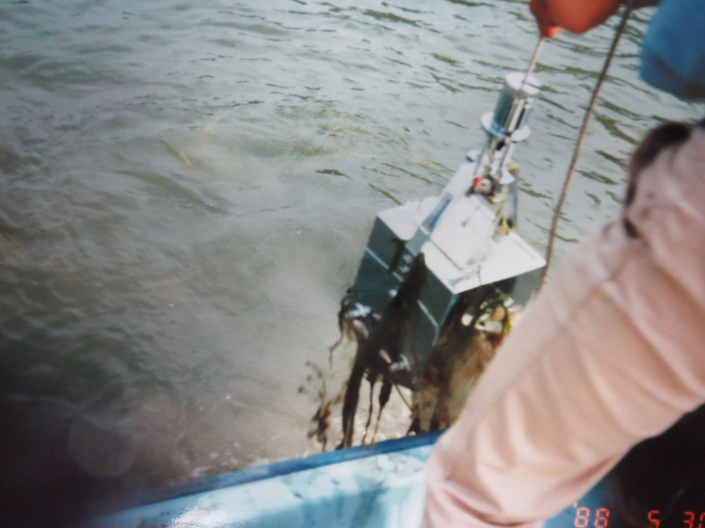
Sediment quality of the Hinase seafloor in the 1980s
大多府島
米子湾
Notes:
底質はシルト・粘土で還元層が発達している場所も多かった。

Slide 11
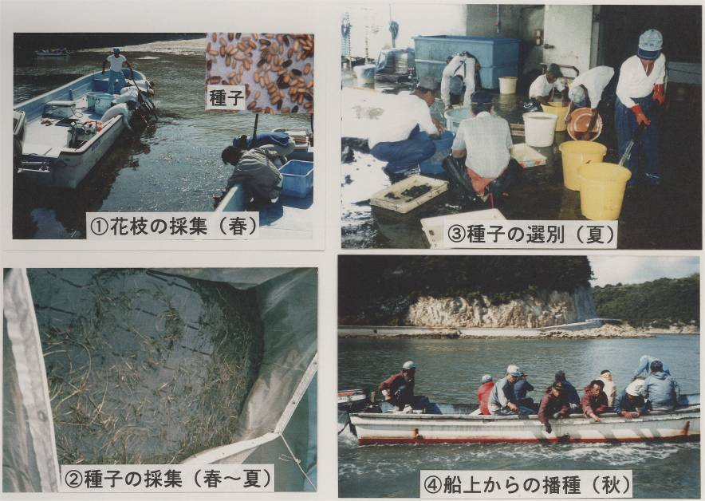
Eelgrass bed restoration efforts by fishermen in Hinase
Seeds
①Picking flowers(Spring)
③Seeds sorting(Autumn)
②Seed maturation,storage
(Spring to Autumn)
④Seeds sowing (Autumn)
Notes:
岡山県水産研究所でアマモ種子の採取技術の研究を始めたのが1979年で、採取技術が確立されたのが1985年。アマモ種子の採取技術を待ちわびていた本田さん達日生の漁師はこの年からすぐに種まきを始めた。残り少ない僅かなアマモから種子ができる花枝を大事に摘み取り、成熟する秋まで保管する。秋になったら何度も丁寧に洗い流して良い種子を選別する。初年度の1985年には、我々も一緒に事前調査をして、生えそうな場所を16ヶ所選び出し大切に撒いていった。暗中模索の中で始めたが、翌年になって、その中で１ヶ所だけ現寺湾という場所でアマモが繁茂した。

Slide 12
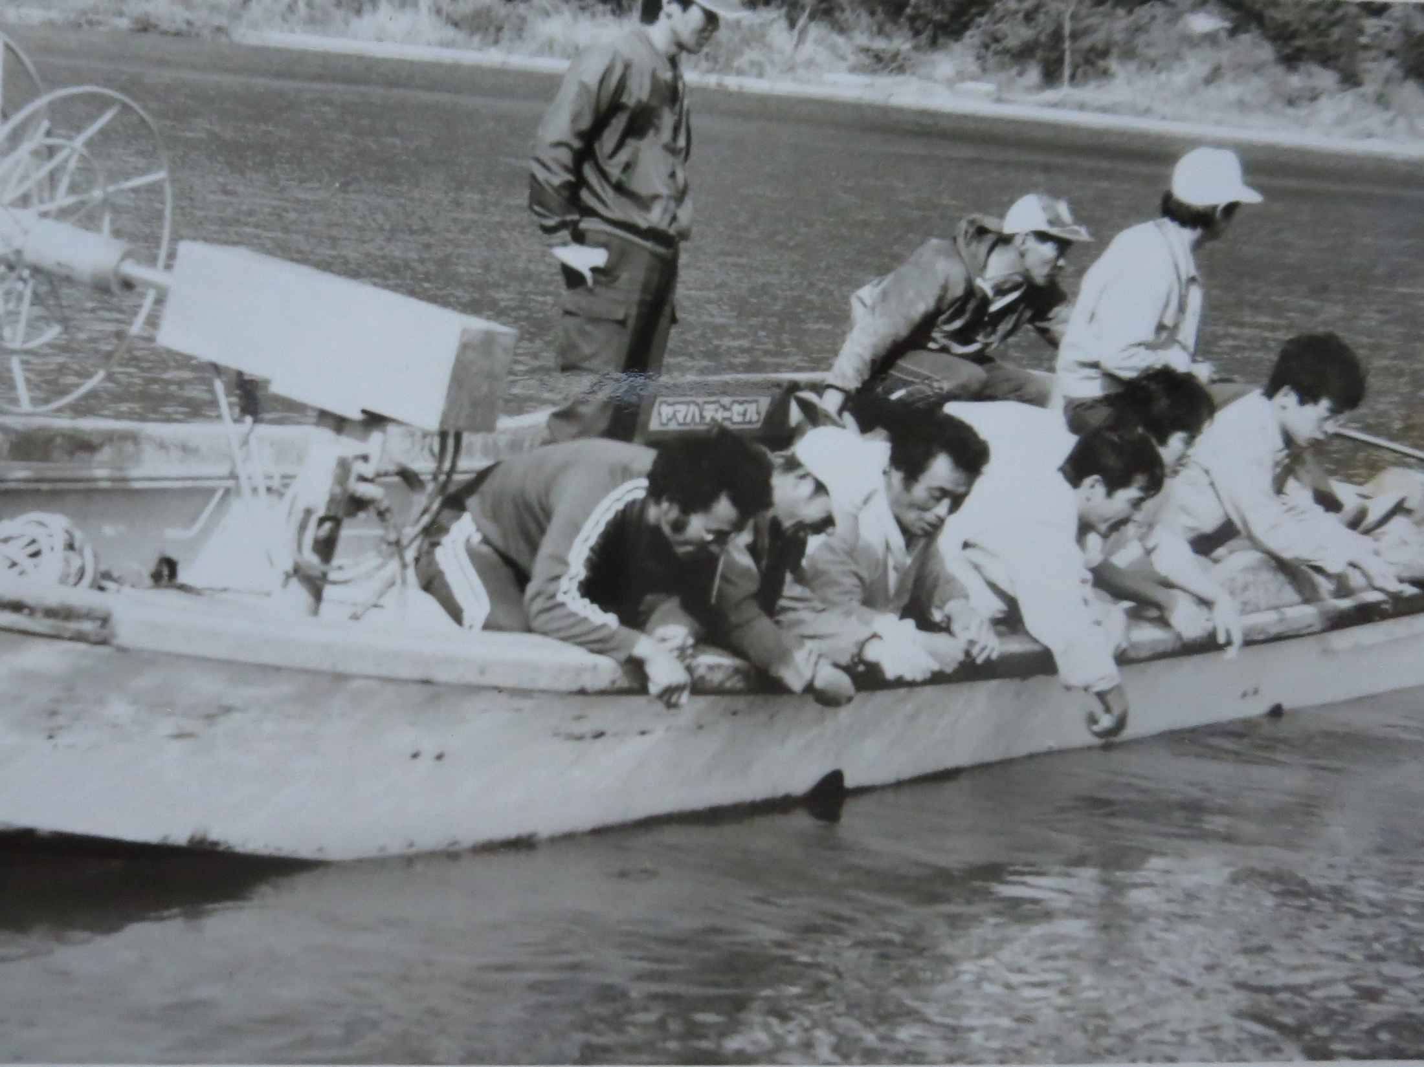
1985 Oct．: First sowing of eelgrass seeds
Notes:
1985年10月、初めてアマモの種を海に播いたときの写真

Slide 13
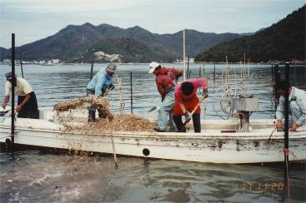
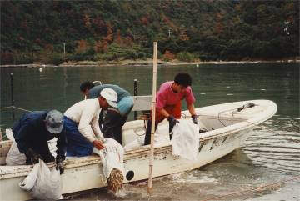
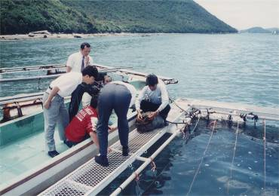
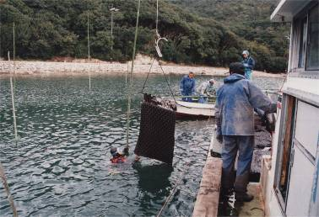
Eelgrass bed restoration efforts by fishermen in Hinase
Oyster shell scattering
Spraying zeolite
Review of eelgrass seed storage methods
Spreading soil-bed type seeding mats
Notes:
しかし、種を撒くだけではアマモはなかなか繁茂してくれない。アマモの種子の保管方法を工夫したり、ゼオライト、海砂、鉄鋼スラグやカキ殻など様々な素材でやり方を変えて底質改良をしたり、透明度を上げるために湾の入り口にカキ養殖筏を配置したり、思い付くことはなんでもやった。これは土のう式播種法といって、芝生を植え付ける技術を応用して確実にアマモを着床、活着させるため開発した技術で民間企業と共同開発して特許を取得した。操船しているのが本田さんで、潜っているのが私で船上と海の中で声を掛け合いながらの協働作業である。

Slide 14
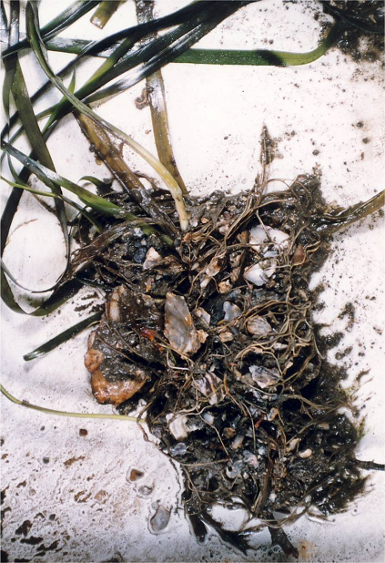
①In silt and clay seabeds, seeds germinate and take root, but are washed away by the slightest current.
カキ殻が錨の役割をする
Oyster shells can be entangled in the bearded roots of underground stems to stabilise the grass body. In other words, the oyster shell acts as an anchor.
②On silt/clay seabeds, waves and currents roll up bottom mud, which worsens turbidity and transparency.
カキ殻が濁りを抑える
Oyster shells are laid down to control sediment roll-up and prevent turbidity.
Sticky floating mud rolls up and sticks to the surface of the eelgrass, inhibiting photosynthesis
.
Laying oyster shells inhibits the rolling up of bottom mud andprevent floating mud from adhering to leaf surfaces.
Eelgrass with roots entangled in oyster shells.
カキ殻が光合成阻害を抑える
Notes:
その中で、まったく加工していないカキ殻が最も効果があることに行きついた。日生は地層が流紋岩でできているため、海底はシルト質の泥の海である。アマモの種が発芽して着床しても、流れや波で煽られるとすぐに流れてしまう。そこに比重2.0のカキ殻を敷設すると、重なり合って埋没することなく基盤が安定し、アマモの地下茎から伸びたヒゲ根がカキ殻に絡みつき、カキ殻が錨の役割をしてアマモ草体を安定させる。また、底泥の波などによる巻き上げを抑えて、透明度を上昇させるとともに、浮泥が葉面に付着することによる光合成阻害を防いでくれることがわかったのである。。

Slide 15
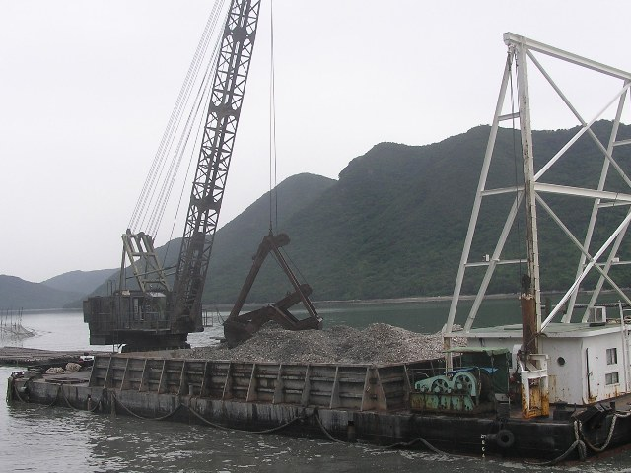
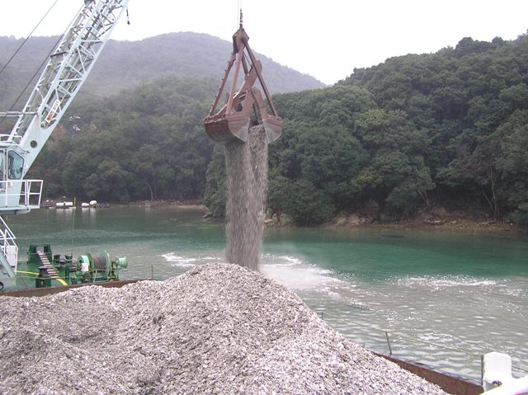
Improvement of bottom sediment using oyster shells
Notes:
それも10～20の厚さで敷設すれば十分であることも突き止め、これらをガイドラインにまとめて基準をつくり、公共事業等を活用して広範囲に底質改良を施した。

Slide 16
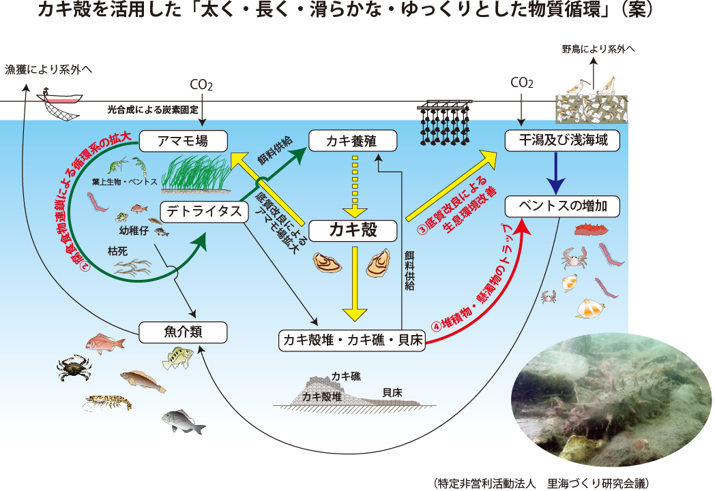
Satoumi Ecosystem（ecosystem based management) aims to enhance the productivity of marine ecosystem
Notes:
カキ養殖によって生まれたカキ殻を使ってアマモ場を再生する→アマモ場は養殖カキの餌をたくさん生産し、夏場の高水温を抑え、大量の酸素を供給してカキの斃死を防いでカキの成長を支える。さらに、水深10ｍ以上の海底にもカキ殻を撒いて底質改善するとともに砂堆を築き海底地形を複雑にして底生生物を増殖させ、魚介類の餌生物を増やすことで物質循環を促進させ、カキとアマモの共生の中で、エコシステムの拡大を図っていくことができる。

Slide 17
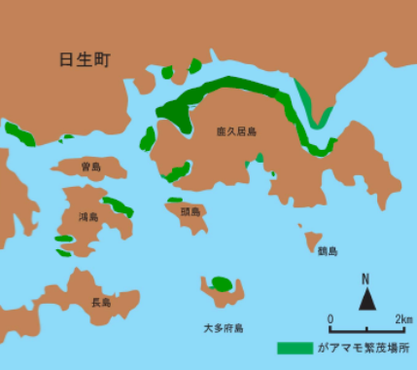
Development of eelgrass Bed in Hinase
1950s
1970s
1985s
Project Started
2005
590ha
82ha
12ha
38ha
2015
100 Million Seeds!
2011
2007
2006
250ha
200ha
80ha
56ha
Notes:
これまでの日生の海のアマモ場の移り変わりを見てみたい。1950年代590haもあったアマモ場は1970年以降どんんどん減って12ha、さらには5haにまで減ってしまう。1985年に種をまき始め、繁茂しては消滅し一喜一憂しながら20年かけて38haまでようやく回復、クマエビやガザミなどが徐々に増え始め、勢いづいて取り組みを加速化させ、2007年には80haに達し、この翌年モエビとアイゴガ半世紀ぶりに戻ってきた。2011年に200haを超え、2015年には250haに拡大し、これまでに播いた種の数は1億400万粒に達した。

Slide 18
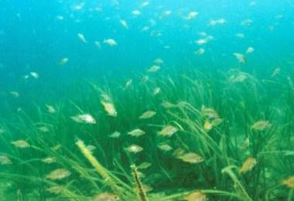
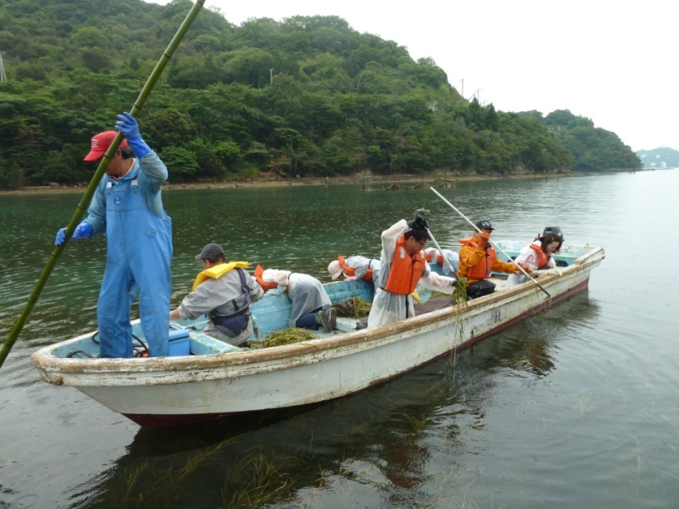
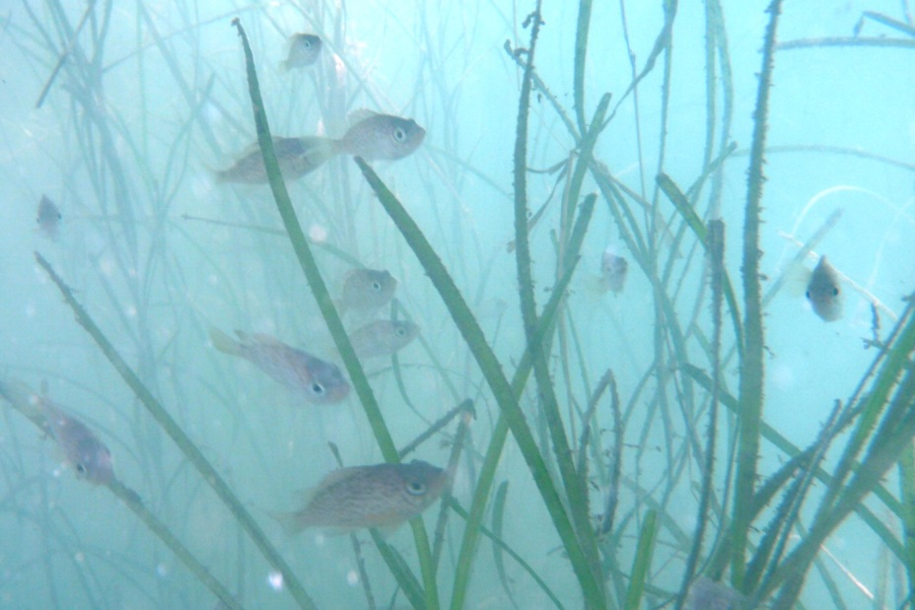
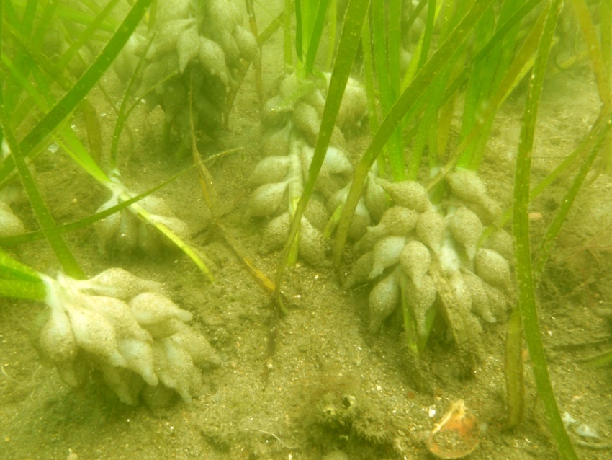
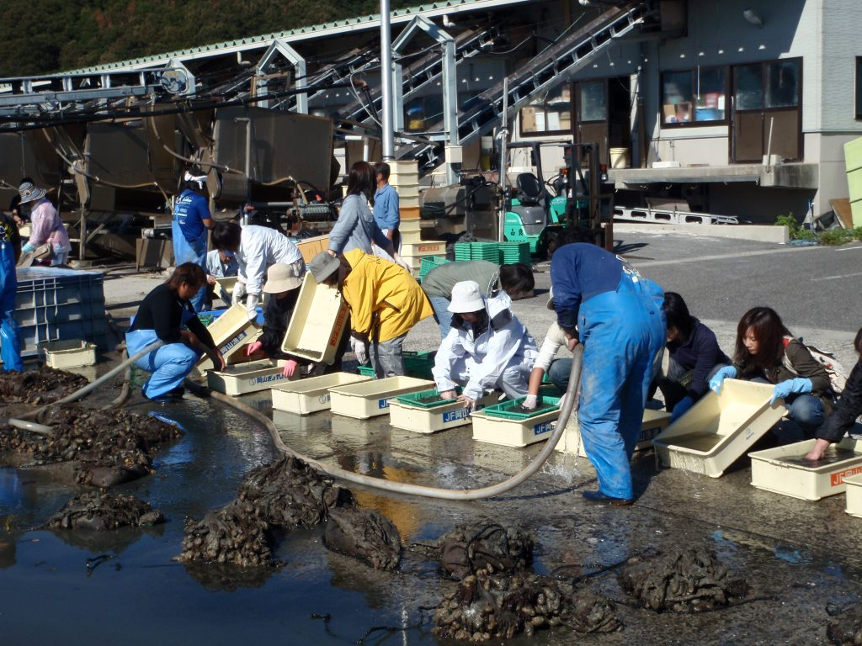
Eelgrass (Zostera marina)
Notes:
そして、現在の日生の沿岸の様子である。アマモが地先一体に繁茂し、魚の子供が群がり、イカが産卵に来るようになった。

Slide 19
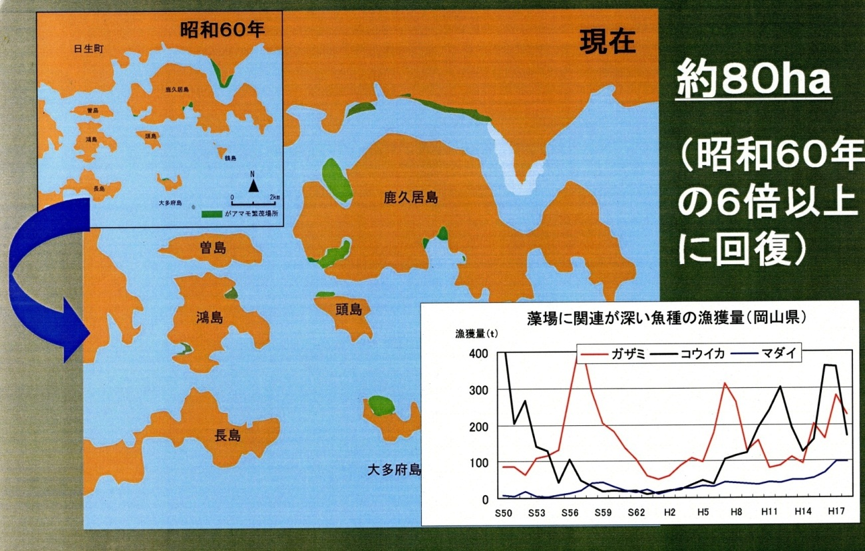
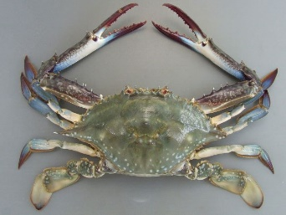
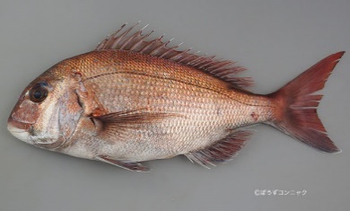
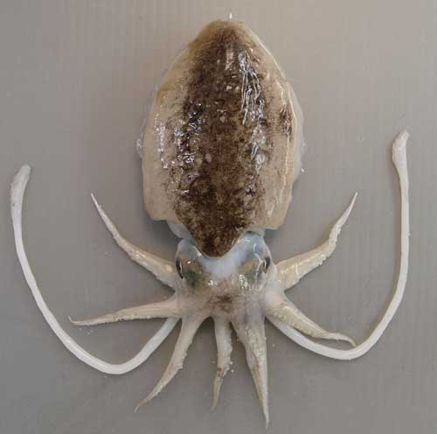
Zuzuzuzuzuzuzuzuzuzuzzuzuzuzuzuzuzuzuzuzuzuzuzuzuzuzuzuzuzuzuzuzuzuzuzuzuzuuzzuzuzuzuzuzuzuzuzuzuzuzuzuzuzuzu
Change of the fish catches around eelgrass beds and associated deep fishery products
mikoukagzamikouikammasaadai
１９７７ １９８２ １９８７ ２００７
２００１ ２００５ ２００７
Change of the oyster aquaculture production in the HFCA
Mikoukagzamikouikammasaad１１１１１１１１１１１ai
Notes:
アマモ場面積の拡大に伴い、クマエビ、モエビ、アイゴ、マダイ、コウイカ類、ガザミなどは増加傾向になっていったが、年によって豊凶を繰り返していたカキ養殖生産が2008年から5年連続で高位安定になったことが、漁師達に大きな励みとなった。

Slide 20
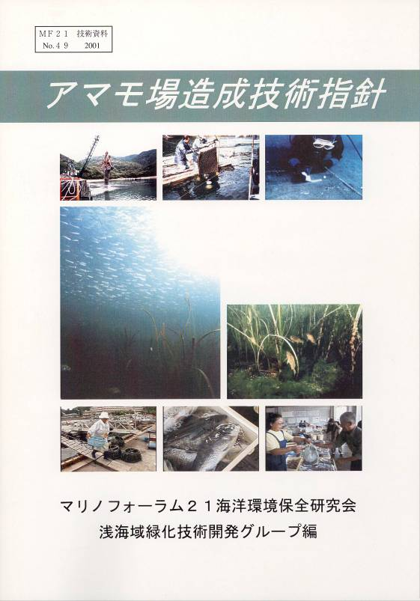
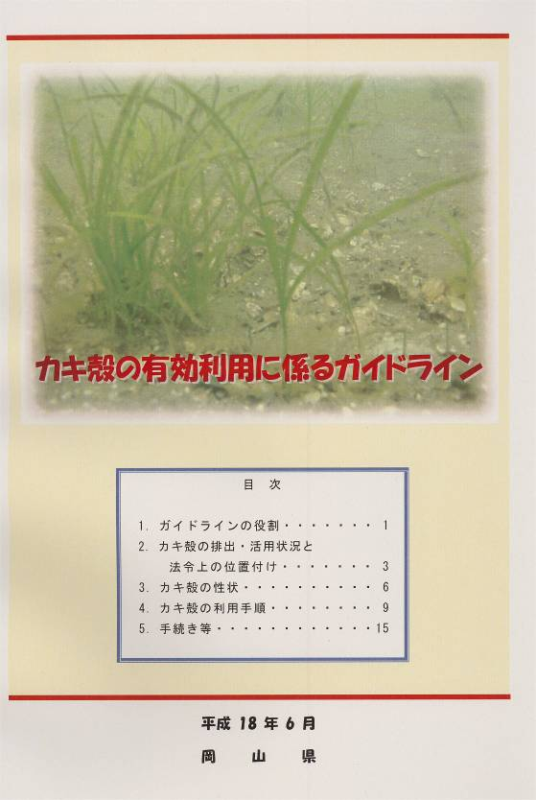
Achievements to date
２００１
２００６
２０１３
Technical guidelines for eelgrass bed restoration.
Technical guidelines for the use of oyster shells for eelgrass bed restoration
Guidelines for comprehensive bottom sediment improvement techniques using oyster shells
アマモ場再生技術指針
Notes:
これまでの20年以上の研究成果として３つの指針またはガイドラインを作成した。アマモが繁茂する条件を整理し、その場でアマモが生えない制限要因を特定するための方法や、アマモを再生させるための具体的な条件を数値化したのが、2001年に策定した「アマモ場再生技術指針」である。2006年にはアマモ場再生のためのカキ殻を使った底質改良の方法を定めた「カキ殻の有効利用に係るガイドライン」、2013年には潮間帯から10mより深い水深まで幅広い海域を対象に底生生物の増殖を目的とした「カキ殻を利用した総合的な底質改良ガイドライン」を完成させた。

Slide 21
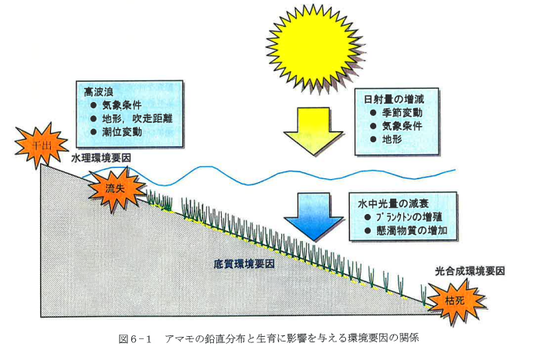
High waves and currents
■Weather conditions
■ Topography and blowing
distance
■ tidal fluctuations
Increase/decrease in solar radiation
■Seasonal variations
■ Weather conditions
■ Topography
starvation
washed away
Underwater light attenuation
■ Phytoplankton proliferation
■ Increase in suspended solids
hydraulic environmental factors
bottom sediment
environmental factors
Photosynthetic environmental factors
wither and die
Vertical distribution of eelgrass and the relationship between environmental factors affecting its growth
Notes:
さて、アマモ場再生の技術的な側面にも少し触れておく。この図は、アマモ場の鉛直分布と生育に影響を与える環境要因の関係を著している。アマモ場の分布の上限を決めるのは波と潮流による水理的な要因であり、下限を決めるのは光合成を左右する水中光量である。そして、水理環境の変動要因が気象条件、地形・吹送距離、潮位変動、水中光量を左右するのが日射量、プランクトン濃度、懸濁物量である。そして、アマモの着床・活着に大きな影響を与える大きな要素が底質環境である。

Slide 22
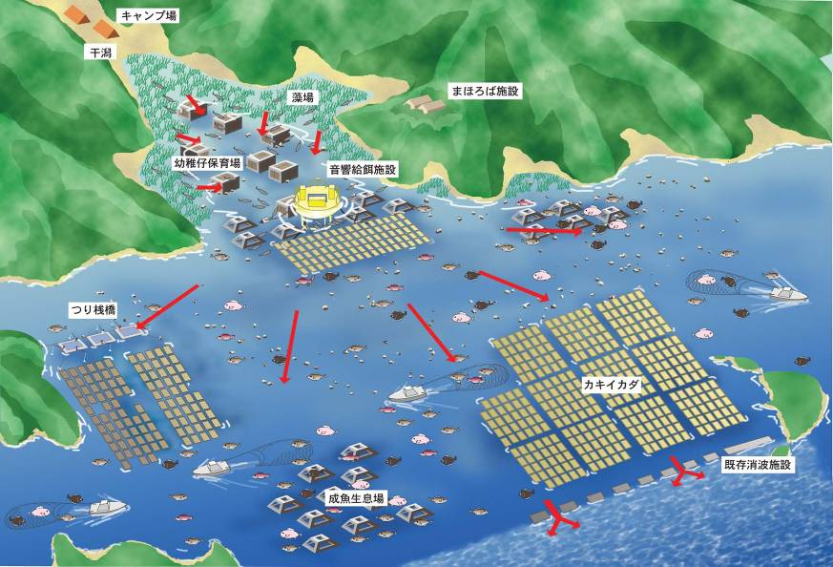
2000s-2010s Satoumi with eelgrass and oyster beds
（岡山県水産課資料）
Notes:
2013年、これらの技術を駆使して日生の海洋牧場「アマモとカキの4里海」が完成した。このプロジェクトには3つの目的がある。
1．波浪エネルギー制御と海底の生育基盤の修復によるアマモ場再生
2．アマモ場を離れた幼魚・未成魚のハビタット創出
3．魚介類のハビタットとしてのカキ養殖筏の利活用。

Slide 23
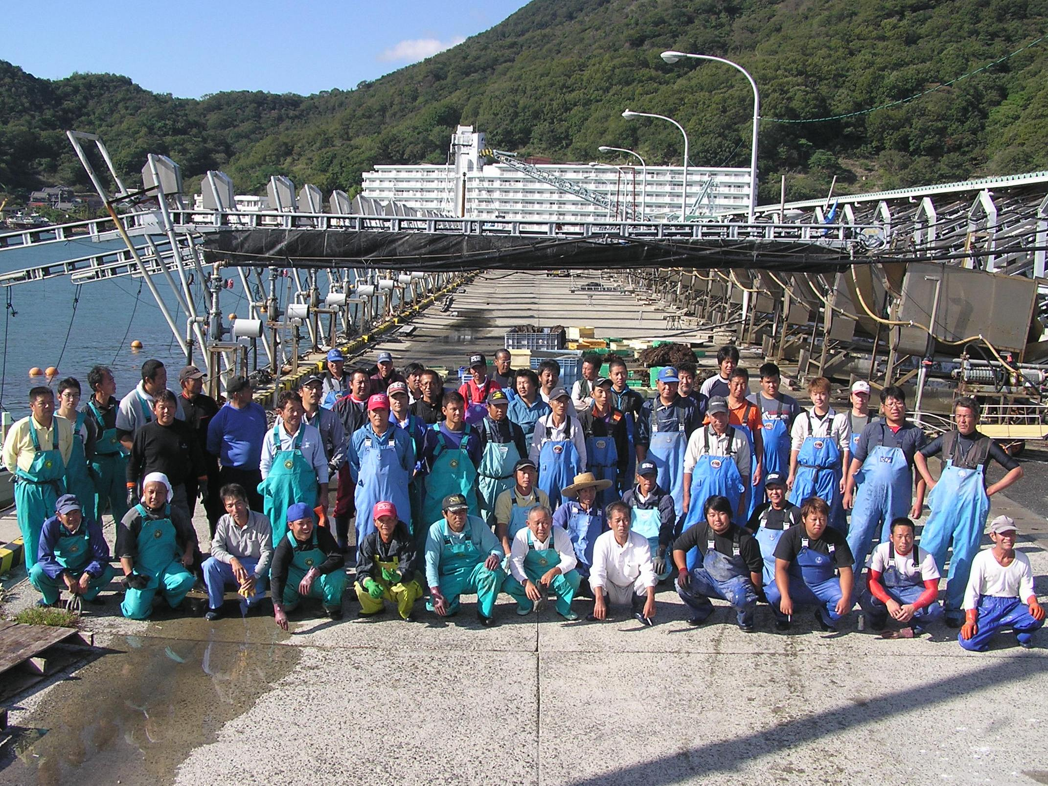
Establish Hinase Eelgrass bed Restoration Promotion Council in 2011
Notes:
2011年には、日生町漁協組合員83名が参加して通称「アマモ倶楽部」が設立され、現在では125名にまで膨れ上がっている。

Slide 24
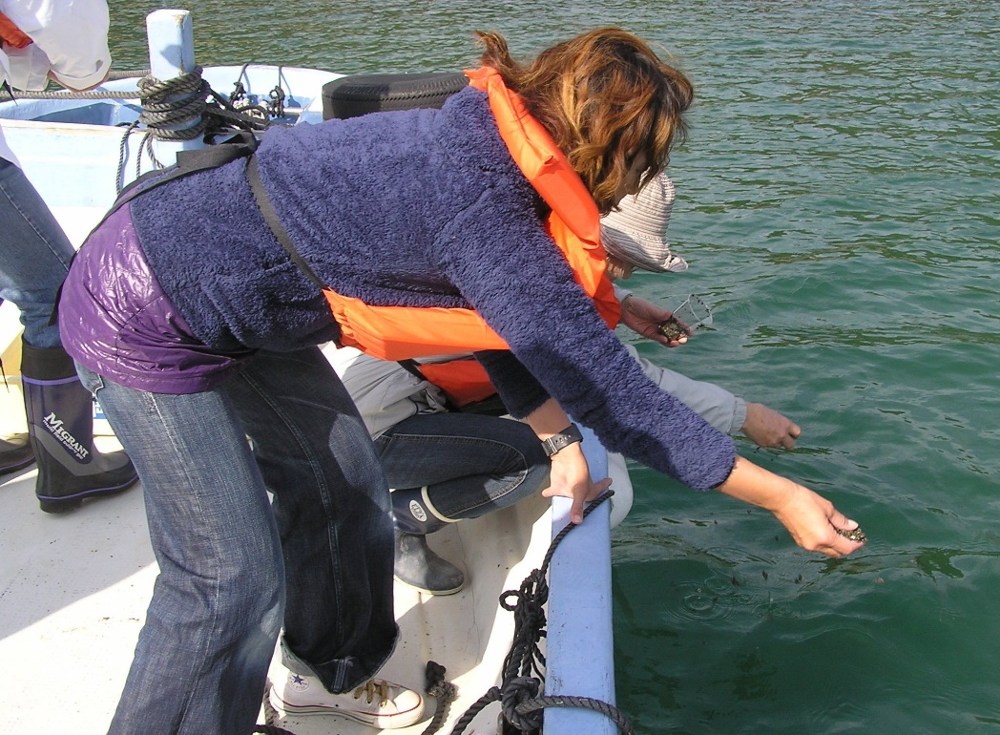
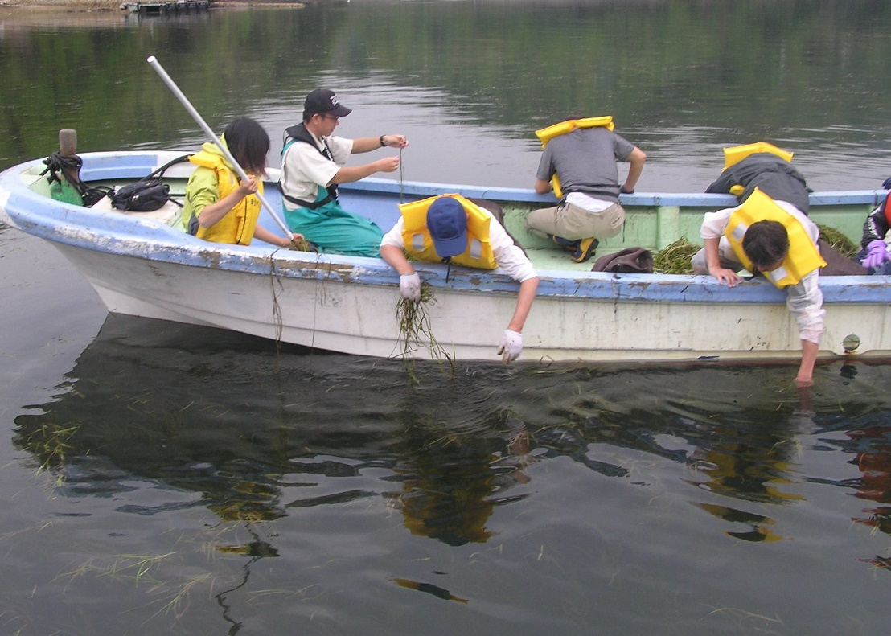


Picking flowers
Sow seeds
Selection of good quality seeds
October 2012
Notes:
2012年から市民が始めて参加

Slide 25
New problems caused by large amount of floating eelgrass
New Problems ! !
✔ Massive eelgrass drifting Obstacle for boating
✔ Eelgrass ashore ports and shores Annoying citizens
Collecting drifted eelgrass with
Hinase Junior High School students
Mission DEC (Drifted Eelgrass Collection)
… and collecting seeds at
the same time
Collection of bloom blanch = Collection of seeds
Notes:
2013年からは、地元の日生中学校の子供達が参加するようになった。2010年に200haまでアマモ場が回復してきて、漁獲への成果が形になって跳ね返ってきた反面、新たに困った問題が顕在化してきた。大量に漂流する流れ藻が航行の妨げになり出したのである。アマモの流れ藻は海面の20~30cm下を流れるためプロペラに絡まりやすい。また海岸や港に漂着した流れ藻の臭いが一般住民の迷惑になり始めた。ここで登場したのが日生中学校の子供達である。以前からカキ養殖の体験漁業を総合学習に取り入れていた日生中学校に、漁協がアマモ場の話をしたのがきっかけになった。今では３学年約200名の子供達が、漁師さんの船に乗り込んで沖に出て、流れ藻の回収に汗を流している。そして、これは同時にアマモ種子の採集活動にもなり、今では種まきに必要な種子はすべて流れ藻を回収することで賄うことができるようになった。

Slide 26






Collection of drifted eelgrass Seeds sorting Sowing seeds
Notes:
日生中学校の子供達は、最初にアマモ流れ藻の回収と聞いたときに、アマモの清掃活動だと思った。大人達が海岸に打ち寄せられたアマモを邪魔者扱いにするため、子供達は「邪魔藻(ジャマモ)」と呼んでいたからである。日生の子供達の親の多くは、兵庫県の赤穂市や姫路市に勤めるサラリーマンで海からは遠い暮らし、子供達も人工護岸に遮られて海は遠くから見るものであった。それが、漁師さん達と一緒に沖に出て海に触れながら協働作業し、漁師さん達の海や魚の話に耳を傾け、流れ藻に寄っている魚を見て、子供達にとって海は一挙に身近な存在になり、「邪魔藻」は「海のゆりかご」に変わっていった。子供達はその新鮮な驚きと喜びを親に伝え、地元の有線テレビ「ヒナビジョン」が子供達と漁師の活動を盛んに取り上げたことも幸いして、海の大切さや人と海の関わり方を考える流れが急速に広がっていった。

Slide 27







Eelgrass seedling production by elementary and middle school students since 2017
アマモ種子
Notes:
2017年からは地元の小学生によるアマモ苗づくりも始まった。

Slide 28






High school students participating since 2018
Elementary, middle and high school students work together
Notes:
2018年からは岡山市の高校生も参加、今では小学生、中学生、高校生が連携して一緒に取り組んでいる。

Slide 29

University students from all over
the country also participated
Notes:
全国から大学生も参加

Slide 30

Eelgrass bed restoration activities by forestry professionals
Notes:
林業関係者も“海の森づくり”に協力

Slide 31



Satoumi Rice was created in 2015.
Eelgrass bed restoration activities by farmers
Notes:
2015年には、カキ殻を米づくりに活用した「里海米」が誕生、これをきっかけに、2018年から農業者もアマモ場再生活動に参加するようになった。

Slide 32

National Eelgrass Summit 2016 in Bizen
From Bizen! Creating the brand for satoumi and satoyama - Connecting generations
June 3-5, 2016
Over 2000 participants in 3 days
Notes:
2016年には、日生で全国アマモサミットが開催され、3日間で全国から2000人以上が参加

Slide 33
Council for Bizen City’s ICM promotion（２017.2.6）
Collaboration, symbiosis, ESD, coexistence, security, management
《Practice organization》
■Bizen city hall
■Bizen municipal
assembly
■the affiliate board
of directors
Suggestion
Investigation request
negotiation
Inspection report
Special Committee
WG: Brand strategy
WG: Loving town story
WG: Product development
WG: Sightseeing strategy
farm coop, forestry owners' association, chamber of commerce and industry, tourist association, ceramic artists of the traditional Bizen ceramic (Bizen-yaki), cooks, culture facilities, researchers and educational sectors
Member
Adviser
Ocean Policy Research Institute，NPO Satoumi Research Institute
Notes:
この大会宣言の具体化と実現を目指し，2017年2月6日，“備前市里海･里山ブランド推進協議会 with ICM”が設立された。実働部隊である専門委員会・専門部会も立ち上がり，漁協，農協，森林組合，地域おこし協力隊，商工会，観光協会，備前焼作家，料理人，文化施設関係者，研究者，教育関係者など，これまで孤軍奮闘してきたあらゆるステークホルダーが共通の目標を持って繋がって結び付き，喜々として夢のある未来づくりに奔走している。そして，“アマモとカキの里海”が目指すのは，「里海」・「里山」・「まち」を包括する真の循環型地域社会の構築に向けて新たなステージに踏み出した。

Slide 34

More area with different generation
Network of Satoumi, Satoyma and Town
Kasaoka
City
Bizen City Hinase
1985 : Satoumi creation Fishermen, researcher
2015 ： Young fishermen
Satoyama
Satoyama
Citizens
high school and
Elementary school
Satoyama
2012 : Citizens, NPO
MOA among 4 sectors
2013 : Junior high school
2015 : Fishermen’s Brand
GLOW / MASTER
2016 ： Elementary school
2016：Local firm
2017： Council for Bizen City’s
ICM promotion
MOA among 6 sectors
2017 : Okayama City
high school
MOA among 4 sectors
Asaguchi City
Setouchi City
2015：Fishermen
2013：NPO,
Fishermen,
Citizens
active conversation on
satoumi-satoyama”
branding
Okayama City
2007 : Elementary school,
Fishermen, NPO
Notes:
これまでとこれからを岡山県全域の動きから整理してみる。日生では32年前から里海づくりに取り組み、20年を過ぎたころから一般市民の協力が得られるようになり、2012年には協定を締結して支援体制を強化、2013年からは中学生、小学生も参画し、2017年2月には備前市内の里山・まちのあらゆるステークホルダーも取り込んで協議会を立ち上げ、備前市全域を対象とした地域振興を目指す体制を構築、鏡野町や真庭市など県北の里山との交流も活発化してきた。岡山市でも、日生から刺激を受けて2007年から小串小学校が小串漁協と協働して、ロータリークラブの支援を受けながらアマモ場再生活動を続けており、県北の西粟倉小学校も参画。日生のお隣の邑久町でも日生と同様の協定を締結してアマモ場再生を継続している。西の端の笠岡市でも日生の取組に感銘を受けた若い漁師達を中心に、アマモ場再生、海ごみ回収、資源管理を3本柱に里海づくりに着手、2016年には地元企業も参画して5者協定を締結、同年に漁師ブランドＧＲＯＷを立ち上げた。そのお隣の寄島町の漁師達もアマモ場再生に着手。岡山市では今年から学芸館高校も新たに参画し、来年1月27日にはこれら小中高等学校が一堂に会してシンポジウムを開催すべく準備を進めている。そして、これらが大きな輪になってつながって連携を強化し、地域と世代を超えて、「里海・里山・まち」をつなぐべく邁進してまいります。

Slide 35
Connecting forests, villages, rivers and oceans
Interaction through marine learning
-Transmission from “Satoumi”-
里海と里山と“まち”をつなぎ交流拠点推進プロジェクト
2018.9
NPO Satoumi Research Imstitute
Notes:
２０１８年９月には、それまでの活動をさらに拡大すべく、「里海と里山と“まち”をつなぎ交流拠点推進プロジェクト」を立ち上げた。

Slide 36

里山資本主義
日本一のホタルの里
森里川海のつながり
里海里山の交流
海ゴミを考える
Maniwa City
Okayma
Prefecture
水深20ｍ以浅、
アマモ場を核とした生態系
アマモ場再生活動の聖地
里海づくりのトップランナー
海洋教育のメッカ
里海・里山・“まち”を繋ぐ
最深部60ｍ
複雑な海底地形と潮流環境
岩礁・海藻藻場・アマモ場
岡山初の海洋牧場
笠岡諸島
Bizen
City
Kasaoka
City
Marine Education Triangle Promotion Initiative
Notes:
そして、これを具体化した姿が、海洋教育トライアングル推進構想である。2018年11月２１日、岡山県の東の端の備前市、北の端の真庭市、西の端の笠岡市の副市長に集まっていただきスタートした。里海づくりのトップランナーである備前市と、里山づくりのトップランナー真庭市が結び付き、里海・里山の交流を本格化させ、備前市と笠岡市の浜と浜が繋がり、それぞれの特性を活かしながら共に高め合い、このトライアングルを強化拡大することで、森里川海の繋がりと、海洋学習を通じて人と物の流れを活性化させ、真の意味での循環型地域社会の実現に向けてスタートした。

Slide 37





In autumn 2021, Marine education exchange facility 'Hinase-Umirabo’is
established on Hinase.
“Taking the children
to the sea.”
子ども達を海へ
“Connecting the
Satoumi and Satoyama
with the city”
里海と里山と“まち”をつなぐ
Notes:
先陣を切ったのは、備前市日生である。２０２１年９月２８日渚の交番「ひなせうみラボ」がオープンした。掛け替えのない大切な海を守り、次世代へ引き継いでいくには、次世代を担う子ども達はもとより、海から遠くに暮らす様々な立場の多くの人々にも、これまでを振り返りこれからを考えるきっかけと場の提供が必要である。“いま”私たちにできることは何なのか、何をするべきなのか、ともに考え、体験を通じ学んでいく拠点となる施設、『子ども達を海へ』・『里海と里山と“まち”をつなぐ』をコンセプトとした「ひなせうみラボ」が2021年秋、日生諸島頭島に誕生した。

Slide 38
Outgoing from "Satoumi with Eelgrass and Oyster Beds“
アマモとカキの里海からの発信
Marine Education
海洋教育
◆Over 30 marine learning
programmes
◆From satoyama to satoumi, from
satoumi to satoyama, and from
urban areas to satoumi and
satoyama
◆Connecting the satoumi and
satoyama with the town to
promote the exchange of people
and goods.
Marine
Experiences
海洋体験
Marine
Research
海洋研究
Notes:
「ひなせうみラボ」では、海洋教育・海洋体験・海洋研究を3本柱に３０以上の実践プログラムを駆使して、里山から里海へ，里海から里山へ、 そして都市部から里海・里山へ、里海と里山と“まち”をつなぎ，人とモノの交流を促進しようと、コロナ禍のなか苦戦しながらも着実に輪を広げ進化し続けている。

Slide 39
“里山から里海を守る”
Satoyama protects Satoumi
Satoyama and satoumi Exchange centre 'Shinpio'
Notes:
そして、2022年６月５日、真庭市に里山里海交流館「しんぴお」がオープンした。そのコンセプトは「里山から里海を守る」である。
笠岡市でも「かさおかしまラボ」として基本構想ができあがり、具体的な事業計画づくりが進んでいるところである。さらに、今後の展開についてご報告させていただける機会を与えていただければ幸いである。

Slide 40



Thank you for your attention.

